Slide 1
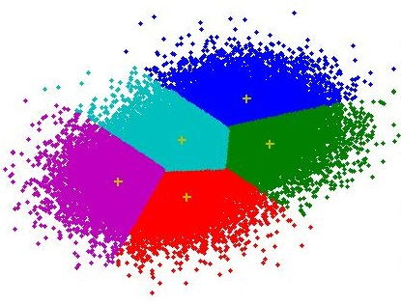
Implémentation d'un algorithme multi-niveaux pour le problème des k-moyennes
Présenté par Vincent ROGELJA et Lucas TORRENS
Encadré (tuteur ISIMA) par M. Philippe MAHEY Proposé et Encadré par M. Manuel Ruiz
Projet de 120h

Slide 2



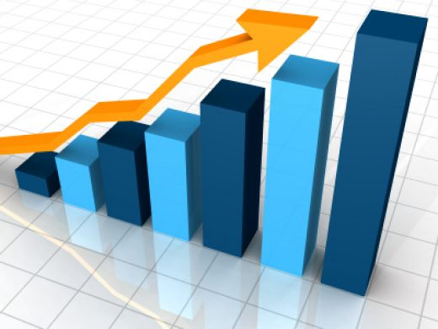

Plan
Présentation
Etude Théorique
Résultats
Notes:
Introduction : On parlera ici de l’importance du clustering dans le monde, les nombreux domaines qui en font usages
Présentation : Ici on se placera dans le projet en expliquant les subtilités qui le définissent et surtout les objectifs a accomplir
Etude théorique: On détaillera les phases de cette étude et surtout les points clés a vérifier pour valider les étapes afin de confirmer les objectifs.
Résultats : serie de graphes issu de l’implémentation que nous avons faites et une tendance de ces derniers
Conclusion : retour sur les objectifs et validations

Slide 3
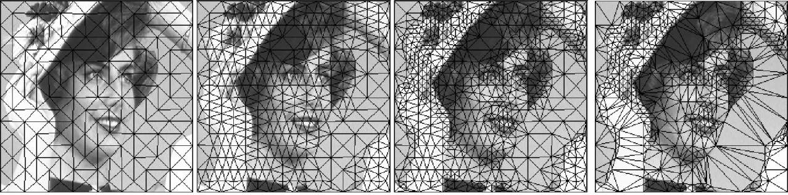
Introduction
Domaines d'applications:
Sociologie
Imagerie
Biologie
Fouille de données
Exemple de partitionnement en imagerie
Notes:
Exemple de partitionnement en imagerie basé sur la colorimétrie de l’image

Slide 4
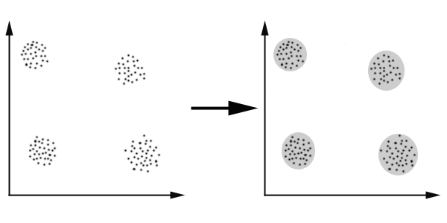
Présentation
Les particularités du projet
C++ V11
K-moyenne
Multi-niveaux
Heuristique
Données réelles
Notes:
Notre projet se dotera de la dernière version du langage C++ a savoir la verison 11 , nous chercherons à adapter une bibliothèque préexistante qui partitionne une série de données en K classes par la méthode des k-moyennes en une nouvelle méthode qui utilisera le principe de Multi-niveaux. Nous noterons que cet algorithme est une heuristique et que par conséquent les résultats seront issus de plusieurs run afin de pouvoir tirer une tendance afin de pouvoir conclure. Par ailleurs, les données que nous chercherons a partitionner sont le fruit de données réelles qui ont certaines propriétés que l’on exploitera pas pour accelérer les méthodes (par exemple un pré-partitionnement).

Slide 5
Objectif
Valider l’utilisation de la méthode Multi-niveau pour le partitionnement de
données
Notes:
Petite phrase de transition pour annoncer l’étude théorique

Slide 6
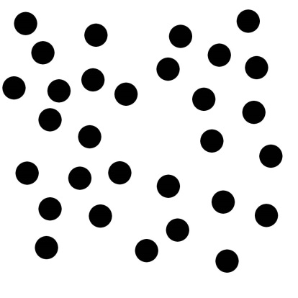
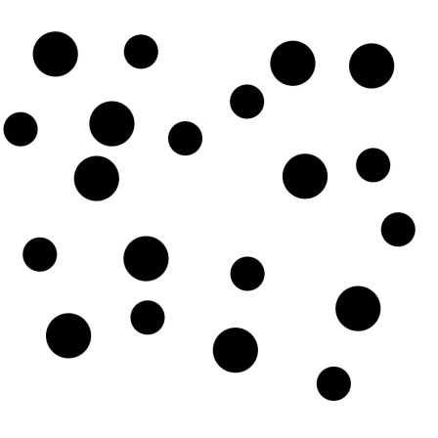
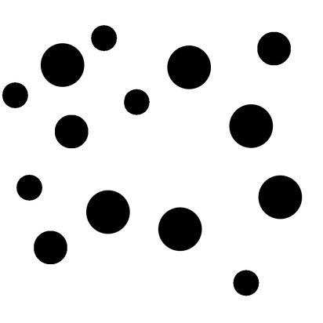
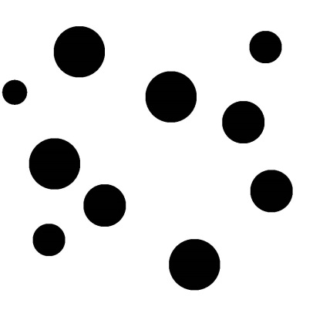
Etude théorique
Phase d’agrégation: Principe
Réduction des données par agrégation
Niveau 0
Niveau 1
Niveau 2
Niveau 3
Notes:
Comme le décrit le rapport le principe du multi-level est un prétraitement des données avant le partitionnement par une méthode d’agrégation des données afin d’accélérer la résolution des k-moyenne car on le rappel, cette méthode est bien plus rapide sur des graphes de petite taille.
Voici un exemple simple afin de décrire ce phénomène basé sur une réduction par 3 étapes afin de construire 4 niveaux. Le choix de la réduction est régis par une fonction qui définit a chaque étapes quel point sont a fusionner, cette fonction peut etre basé sur des distances ou sur d’autres propriétés des observations. On lancera par la suite, à chaque niveau , en remontant jusqu’au graphe initial, notre phase de partitionnement appelé : raffinement.

Slide 7
Etude théorique(suite)
Phase d’agrégation: Propriétés
Points clés de cette phase:
Distance euclidienne.
Sélection des H plus proches voisins.
Arrêt à K * NB_de_classes.
Nb_d’observations/2 par Niveau construit.
IMPORTANT:
Nb niveau ni trop élevés, ni trop faible.
Préférer peu de niveau à une mauvaise agrégation
Notes:
Dans notre cas, on se basera sur une distance euclidienne, en sélectionnant les H plus proches voisins avec comme point d’arret un nb de point restant inférieur a K * le Nb_de classe qu’on souhaiterais construire , où H et K seraient des valeurs en fonction du nombre total des observations. Dans l’état , on reduit par deux le nombre de données par niveau.
Cependant, dans cette étape il est important de choisir H et K de manière a avoir un Nb de niveau convenable car il faut mieu préferer peu de niveau que effectuer une mauvaise agrégation qui pénaliserait grandement la suite du processus .

Slide 8
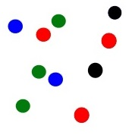
Etude théorique(suite)
Premier partitionnement: Aléatoire
Notes:
Ensuite on génère aléatoirement une partition sans prendre garde de la valeur de l’objectif, On pourrait ici tiré partit des caractéristique des données réelles pour avoir une bonne approche de partitionnement initial mais ce n’est pas notre travail de ces 6 derniers mois. Un point d’optimisation pour le futur.

Slide 9
Etude théorique(suite)
Premier partitionnement: Propriétés
IMPORTANT:
Conserver la MÊME première partition.
Faire varier le partitionnement pour chaque run.
Notes:
Par contre… Dans cette partie il faut vérifier qu’on conserve bien entendu la même partition quand on effectue les tests sur un meme run pour tester l’influence du niveau de départ.
Et biensur, faire le faire varier pour les autres runs.

Slide 10
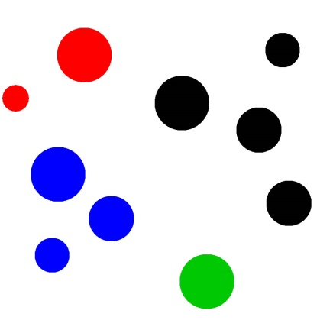
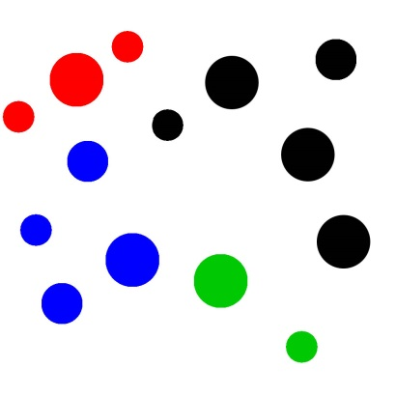
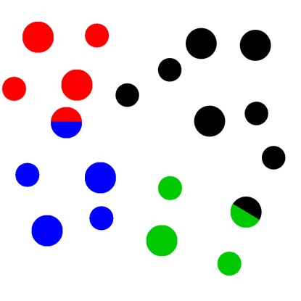
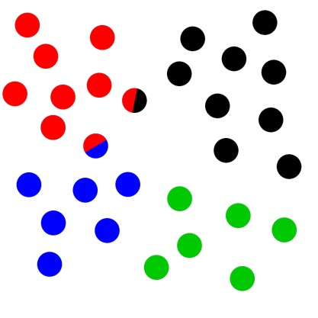
Etude théorique(suite)
Phase de raffinement: Principe
Restitution des données par raffinement
Niveau 3
Niveau 2
Niveau 1
Niveau 0
Notes:
Dans cette partie, on va expliquer ce qui se passe lors de la phase de raffinement
On démarre a un niveau , ici 3 , et on applique sur le graphe actuel la méthode des K-moyenne pour obtenir un « bon partitionnement » pour ce graphe. Ensuite on passe au graphe de niveau 2 en désagrégeant de la meme manière qu’on était passer du graphe du niveau 2 au niveau 3 lors de l’agrégation, et on colle sur ce nouveau graphe le meme partionnement qu’on a trouvé au niveau précédents en considérant que tous les points d’un super sommet appartienne a la même classe que le supersommet. La dessus on réapplique les k-moyennes qui remodifie(mais de manière légère) le partionnement en réaffectuant les points a la meilleur classe qui lui convient. Ainsi de suite jusqu’au graphe initial.

Slide 11
Etude théorique(suite)
Phase de raffinement: Principe
Points clés de cette phase:
- Dépendance forte de l’agrégation.
IMPORTANT:
Vérifier à chaque début de niveau, qu’on utilise
la partition de la fin du niveau précédent.
Notes:
On notera que cette phase dépends grandement de l’agrégation que l’on a fait. Et que par conséquent il est important de bien préparer les données dans le prétraitement pour tirer partie au maximum de la méthode multi-niveau.
Le fait important dans cette partie est de bien vérifié qu’on utilise la bonne partition a chaque début de phase à savoir la partition obtenu lors de la fin de la phase précédente.

Slide 12
Résultats
Notes:
Voici un exemple des résultats obtenus, on a ici 7 runs pour une instance de 2100 points(une instance moyenne) pour 5 classes. On repère bien le coté stochastique de l’algorithme et donc l’interet d’effectuer plusieur run afin de pouvoir obtenir une tendance.
Alors ce graphe rassemble la somme de tous les temps des résolutions des k-moyennes lors du lancement d’une résolution au niveau X, par exemple la courbe rouge représente un run qui a construit 8 niveaux, on estime le temps du traitement au lancement a partir du 8eme niveau a 0.12s , a un lancement au 5eme niveau on a un temps de 0.04s au total. Sachant qu’au lancement au niveau 0 equivaut a l’application direct des k_moyennes sur les données du graphe initial (notre base de comparaison en somme).
Ici on a clairement une tendance qui se dessine et qui est exploitable pour confirmer nos pensées sur le multi niveau.

Slide 13
Résultats(suite)
Notes:
Voici la tendance légitime qu’on tire de nos observations qui nous permet de conclure une baisse du temps de calcul des lors que l’on augmente le nombre de niveau, jusqu’à ce que l’on stagne sur une durée qui semble etre une borne supérieure de niveau. Un point intéressant qu’une optimisation futur pourrait exploiter pour rendre encore plus efficace cette méthode.

Slide 14
Conclusions
Objectif: Confirmer l’intérêt de poursuivre les recherches sur le multi-niveaux
Conclusions:
La courbe de tendance incite à poursuivre les recherches
La théorie => graphes creux
Tests => graphes complets
Le temps de l’agrégation n’est pas prise en compte
Notes:
D’apres cette tendance on peut conclure aisement que les recherches dans ce domaine est légitime, d’autant que la théorie valide une tel méthode sur des graphes dis creux et que nos données construit plutôt des graphes complets. Cependant dans cette étude nous ne considérons pas le temps des prémière phases (agrégation et partitionnement initial) comme étant partie prenante de la méthode générale. Donc il nous reste dans le futur de cette méthode à optimiser au mieu ces premieres phase pour rendre l’algorithme général bien plus efficace que l’application direct des K-moyennes sur le graphe initial.

Slide 15
MERCI DE VOTRE ATTENTION
SI VOUS AVEZ DES QUESTION ?

